Slide 1









Slide 2

1
Viết các hình bình hành có trong hình bên rồi cho biết cạnh AD song song và bằng những cạnh nào.
A
M
B
D
N
C
Hai đoan thẳng như thế nào gọi là hai đoạn thẳng song song?
Cạnh AD song song với:
Cạnh MN
, cạnh BC

Slide 3

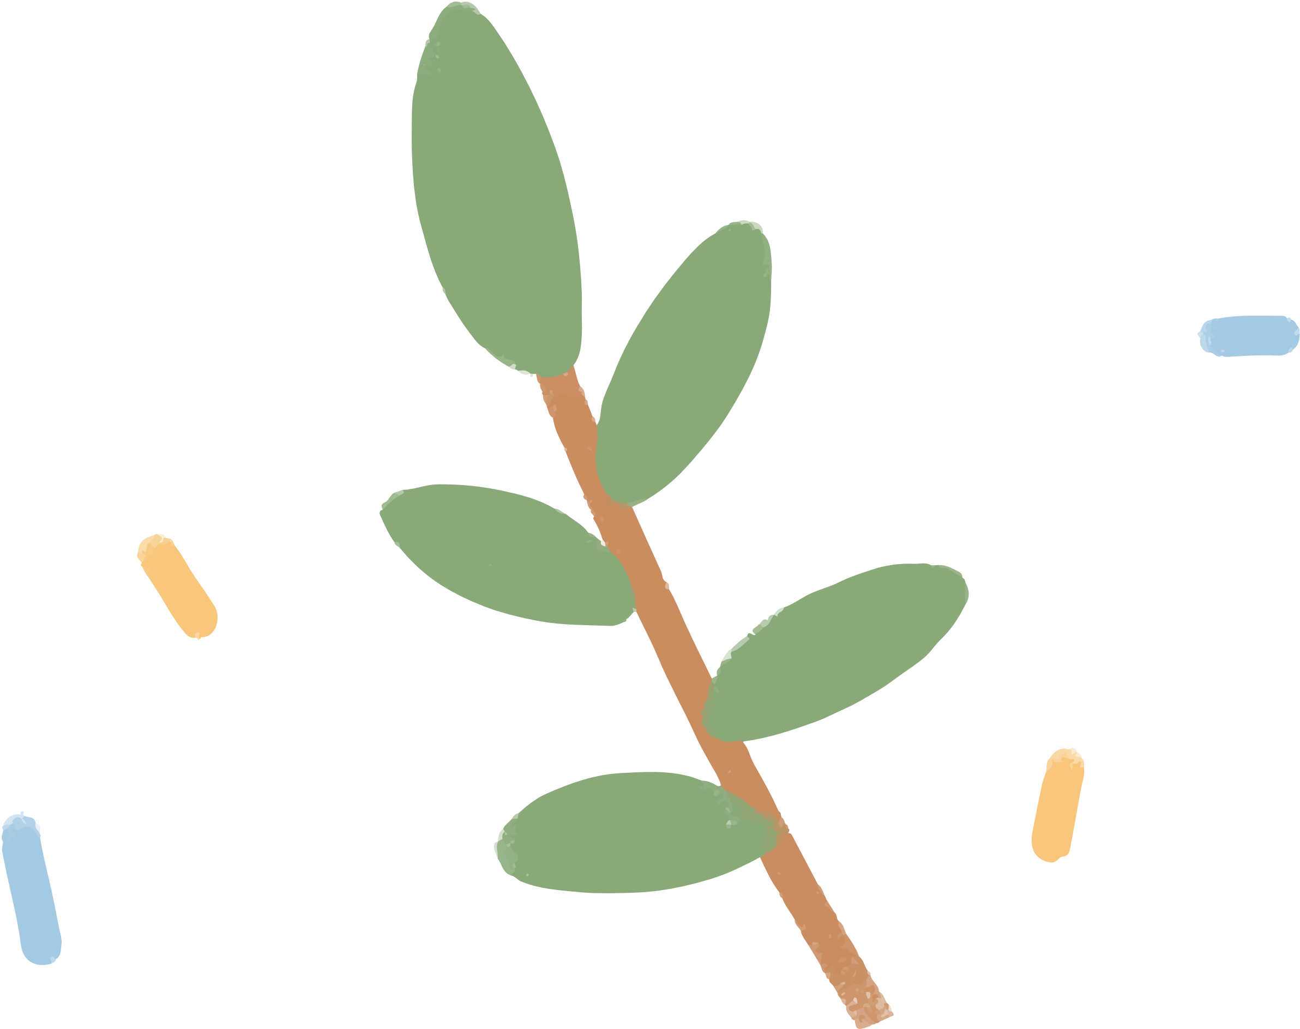

2
Số?
a) 4 giờ = phút
12 phút = giây
3 thế kỉ = năm
b) 3 giờ 25 phút = phút
10 giờ 4 phút = phút
15 phút 20 giây = giây
205
?
?
240
?
720
?
604
?
300
?
920
c) $\frac{1}{3}$ giờ = phút
$\frac{1}{5}$ phút = giây
$\frac{1}{4}$ thế kỉ = năm
?
20
12
?
25
?

Slide 4

3
Năm nay Nam 10 tuổi, Nam kém mẹ 30 tuổi. Hỏi mẹ của Nam sinh năm nào và năm đó thuộc thế kỉ bao nhiêu?
Bài giải:
Tuổi mẹ hiện nay là: 10 + 30 = 40 (tuổi)
Năm nay là năm 2024, năm sinh của mẹ Nam là:
2024 – 40 = 1984
Năm 1984 thuộc thế kỉ XX.

Slide 5
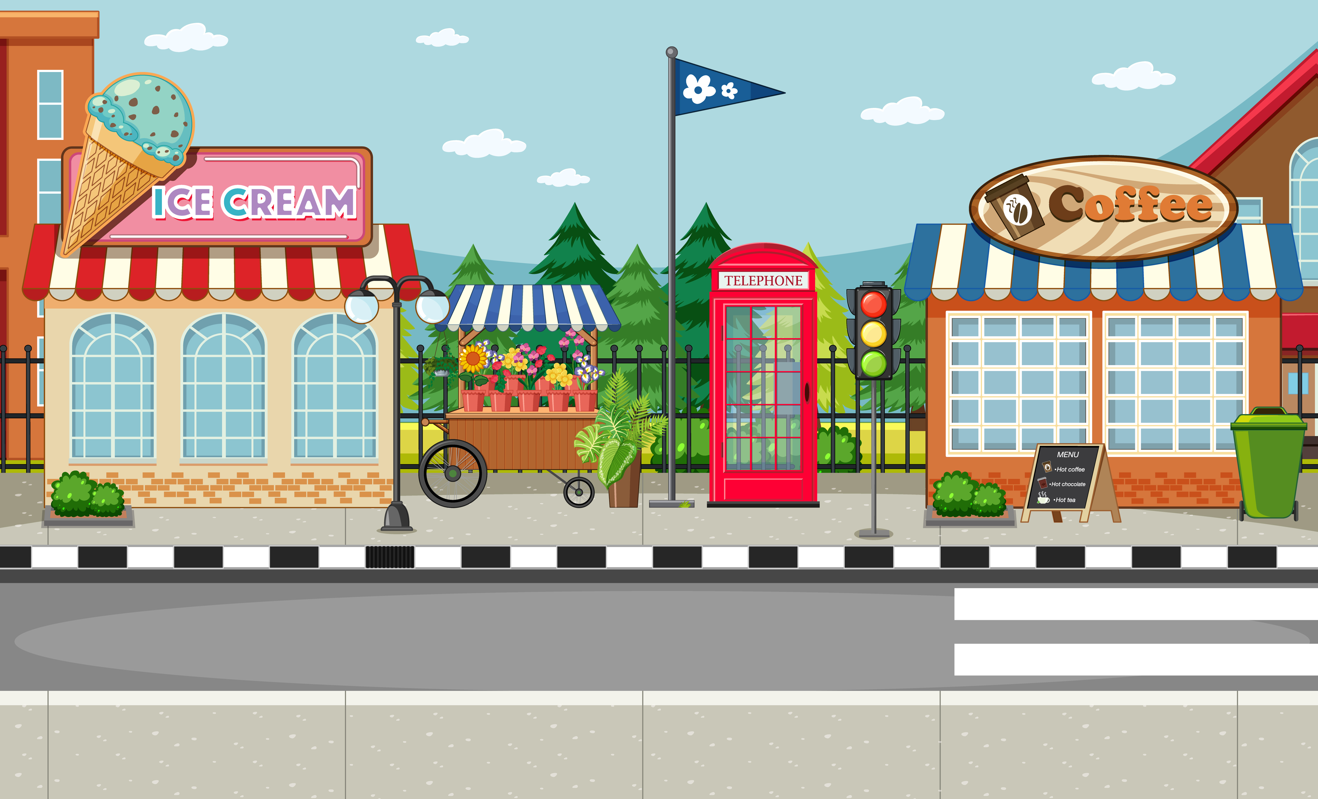
4
Số?
a) 4 m² = dm²
25 cm² = mm²
12 dm²= cm²
b) 200 cm² = dm²
80 000 cm² = dm²
3 400 mm² = cm²
2
?
?
400
?
2 500
?
8
?
1 200
34
?
c) 5 m² 52 dm²= dm²
7 cm² 6 mm² = mm²
6 dm² 15 cm² = cm²
?
552
?
706
?
615

Slide 6


5
Người ta dùng loại gạch men hình vuông có cạnh 50 cm để lát nền một phòng học hình chữ nhật có chiều dài 8 m, chiều rộng 6 m. Hỏi cần bao nhiêu viên gạch men loại đó để vừa đủ lát kín nền phòng học? (Diện tích phần mạch vữa không đáng kể.)
Tóm tắt
Phòng học hình chữ nhật
Chiều dài: 8 m
Chiều rộng: 6 m
Viên gạch hình vuông cạnh 50 cm
Lát kín nền: ? viên gạch

Slide 7
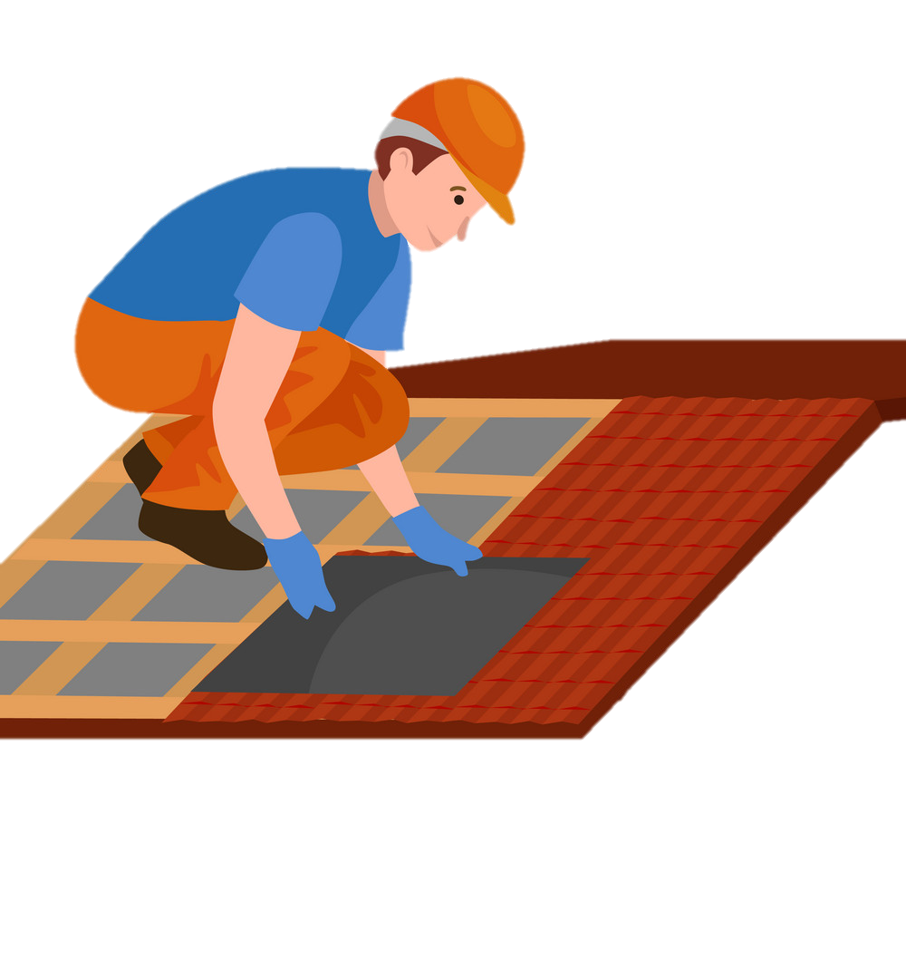
5
Bài giải
Diện tích mỗi viên gạch hình vuông là:
50 x 50 = 2 500 (cm²)
Diện tích nền phòng học là:
8 x 6 = 48 (m²)
Đổi 48 m² = 480 000 cm²
Số viên gạch dùng để lát kín nền phòng học là:
480 000 : 2 500 = 192 (viên gạch)
Đáp số: 192 viên gạch

Slide 8







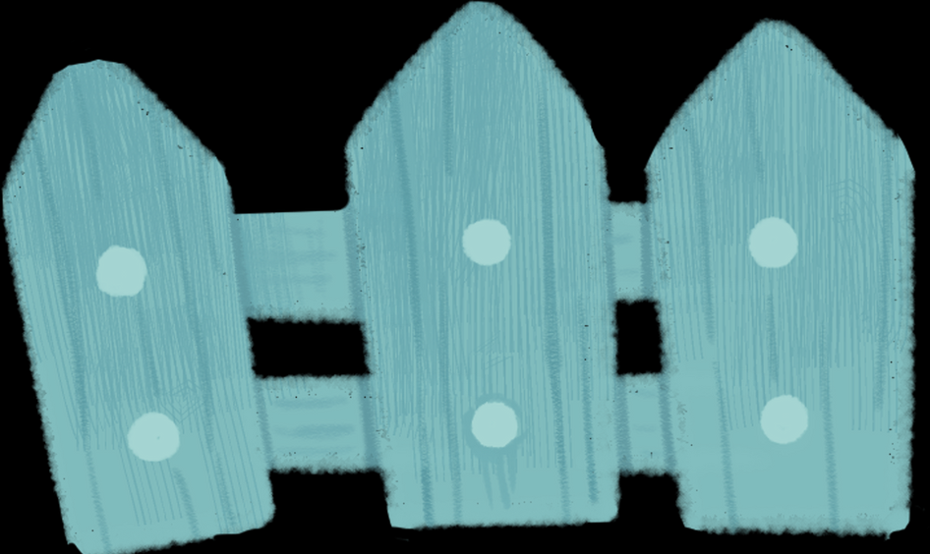

Slide 9
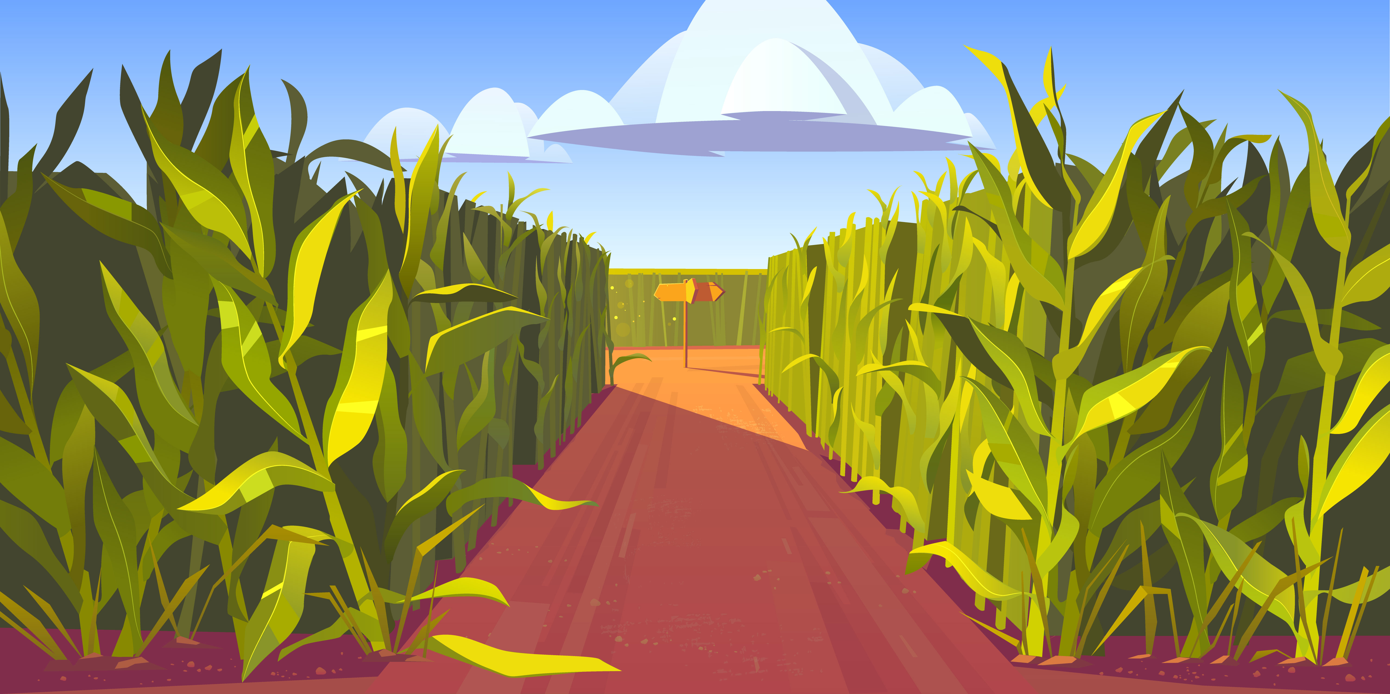
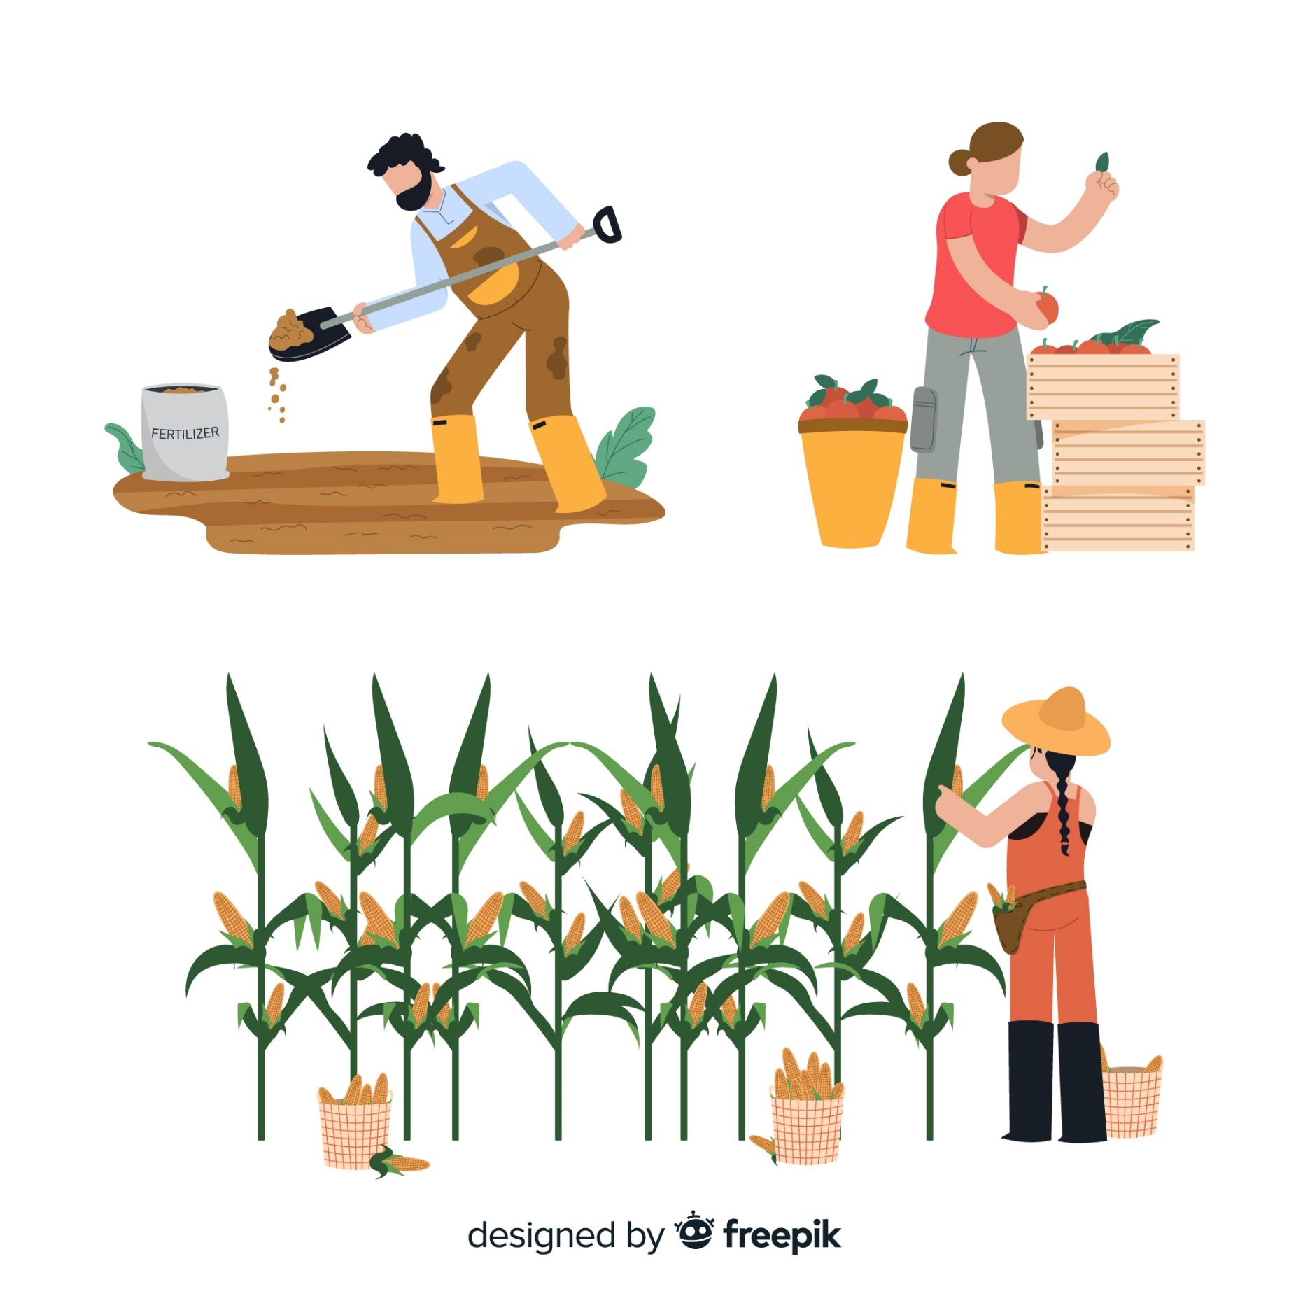
Người ta trồng ngô trên một thửa ruộng hình chữ nhật có chiều rộng bằng 40 m, chiều dài gấp đôi chiều rộng. Trung bình cứ 100 m² thu được 50 kg ngô. Hỏi trên cả thửa ruộng đó người ta thu hoạch được bao nhiêu tạ ngô?
Em hãy tính nháp và tìm đáp án cho bài giải trên
Đáp số: 16 tạ

Slide 10




